Slide 1
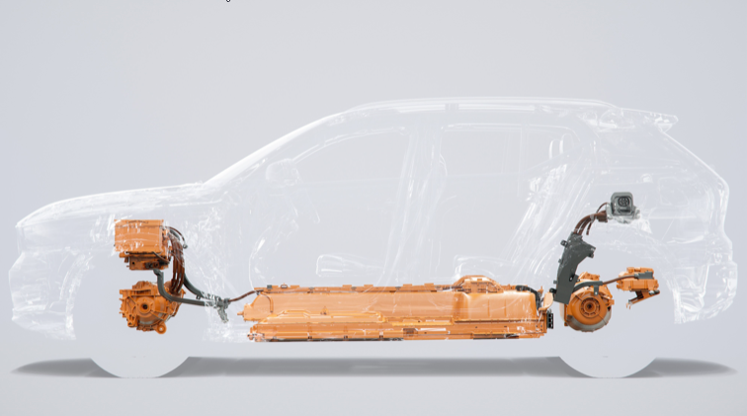
XC40 Recharge P8
VOLVO’s FIRST FULL ELECTRIC
Robert Timmers – Mngr Product Mngt & Business Planning

Slide 2
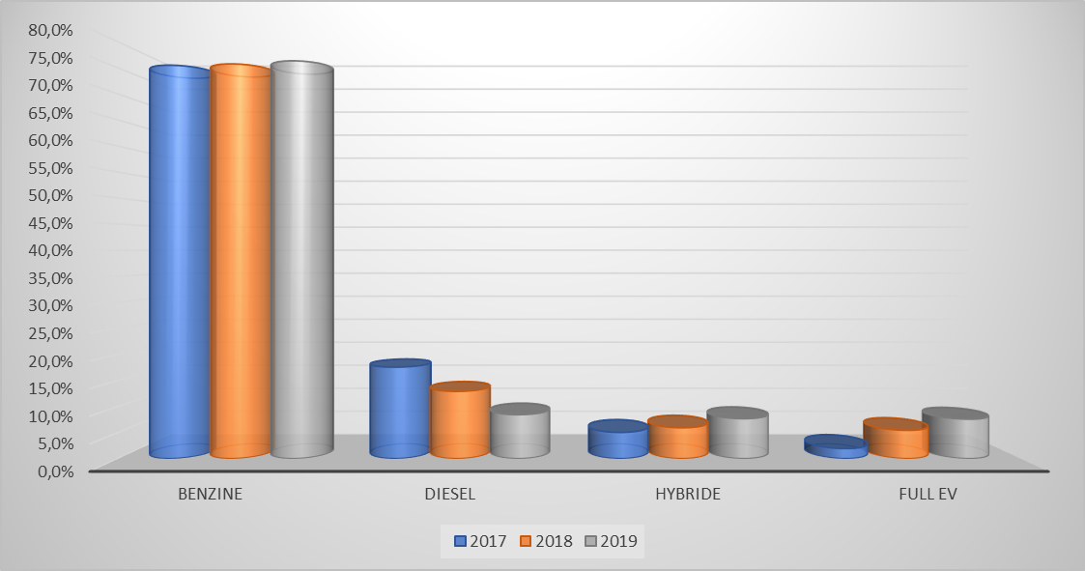
MARKT – brandstof ontwikkeling
Opmerkelijk:
Diesel
Full EV

Slide 3
Volvo elektrificatie
48V Mild-hybrid (alle benzine en diesel motoren zijn of worden voorzien van een 48V installatie).
Plug-In hybride (op benzine)
Volledig elektrisch (elk kalenderjaar een variant of model volledig elektrisch)
Plug-In hybride en volledig elektrisch worden onderdeel van de Recharge strategie (uitrol per 20W20)
Benaming | Recharge | none
 | Full electric/Plug-In Hybrid | Petrol/Diesel

Slide 4
Volvo elektrificatie
Grootste benzine plug-in hybride programma (alle Volvo segmenten worden bediend).
 | T4 PHEV | T5 PHEV | T6 PHEV | T8 PHEV | T8 PSE PHEV
XC40 | Q4 2020 | Q1 2020 | - | - | -
S60/V60 | - | - | Q4 2019 | NU | NU
XC60 | - | - | Q2 2020 | NU | NU
S90/V90 | - | - | Q2 2020 (V90) | NU | -
XC90 | - | - | - | NU | -

Slide 5
Volvo elektrificatie
Uitrollen volledig elektrisch programma
 | P4 BEV | P8 BEV
XC40 | Q4 2021 | Q3 2020
Volvo 2 | 2022 | 2022
Volvo 3 | 2023 | 2023
Volvo 4 | 2024 | 2024
Volvo 5 | 2025 | 2025
BEV programma bestaat uit:
Toevoegingen full electric aan bestaand programma
Nieuw model

Slide 6
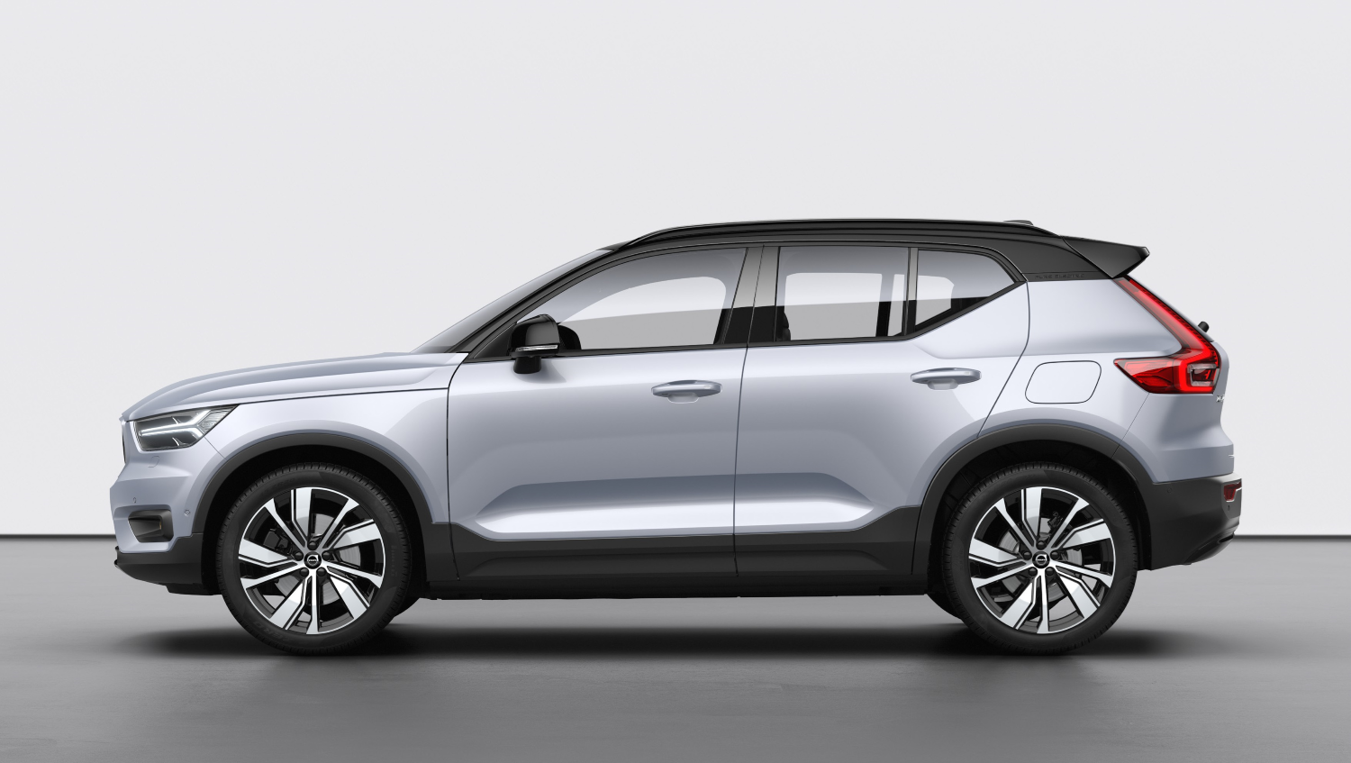
XC40 Recharge P8

Slide 7
XC40 Recharge P8
Key facts:
- P staat voor Pure. 8 staat voor power positie
Gebouwd op CMA platform (compact modulair architecture)
CMA was vanaf het begin gereed voor benzine, diesel, plug-in hybrid en volledig elektrisch
XC40 Recharge P8 is niet een elektrisch gemaakte benzine maar een volledig nieuwe auto met een aantal ingrijpende veranderingen:
Volledig nieuw ADAS veiligheidssysteem (Advanced Driver Assist System)
Google Android HMI applicatie (volledig nieuw en world 1st samen met Polestar 2)
Phone as Key
Volvo bouwt geen one offs (elektrificatie is een modulaire aanpak binnen het bestaande portfolio)

Slide 8
XC40 Recharge P8
Commerciële key facts:
Productie start 20w37
Eerste auto’s in showroom: 20w41
Gebouwd in Gent
Prijs in Nederland (onder voorbehoud goedkeuring): € 59.900 (consumentenprijs)
8 jaar garantie op batterij (of 160.000 km)

Slide 9
XC40 Recharge P8
Standaard specificatie Nederland (een greep.....................).
R-Design interieur/exterieur
19 inch 5-Spaaks velgen
Winter Pack (verwarmbare stoelen, ruitensproeiers)
IntelliSafe Pro Line (BLIS, Pilot Assist, RCTA)
Smartphone integratie
DAB
USB C
Keyless Drive
Car Sharing
Volvo On Call
High Performance audio
Elektrisch bedienbare achterklep
Park Assist achter
Full Google Android

Slide 10
XC40 Recharge P8
Technische gegevens:
Dual Electric motoren (1x voor en 1x achter) resulterend in een permanent vierwiel aangedreven auto
Vermogen in: kW 300 / hp 408
Koppel: 660Nm
One pedal drive inclusief regeneratieve oplading (max 250 Nm per wielas)
Batterij capaciteit: 78 kWh / bruikbaar 73 kWh
Lithium-ion batterij
WLTP actieradius: +400km (target 430km tbc)
On board charger: 11 kW / 3-phase
0-100 km/h: 4,9 sec
Topsnelheid: 180 km/h (restricted)
Trekgewicht: 1.500kg
Shift by wire single speed transmissie (geen start of stop procedure)

Slide 11
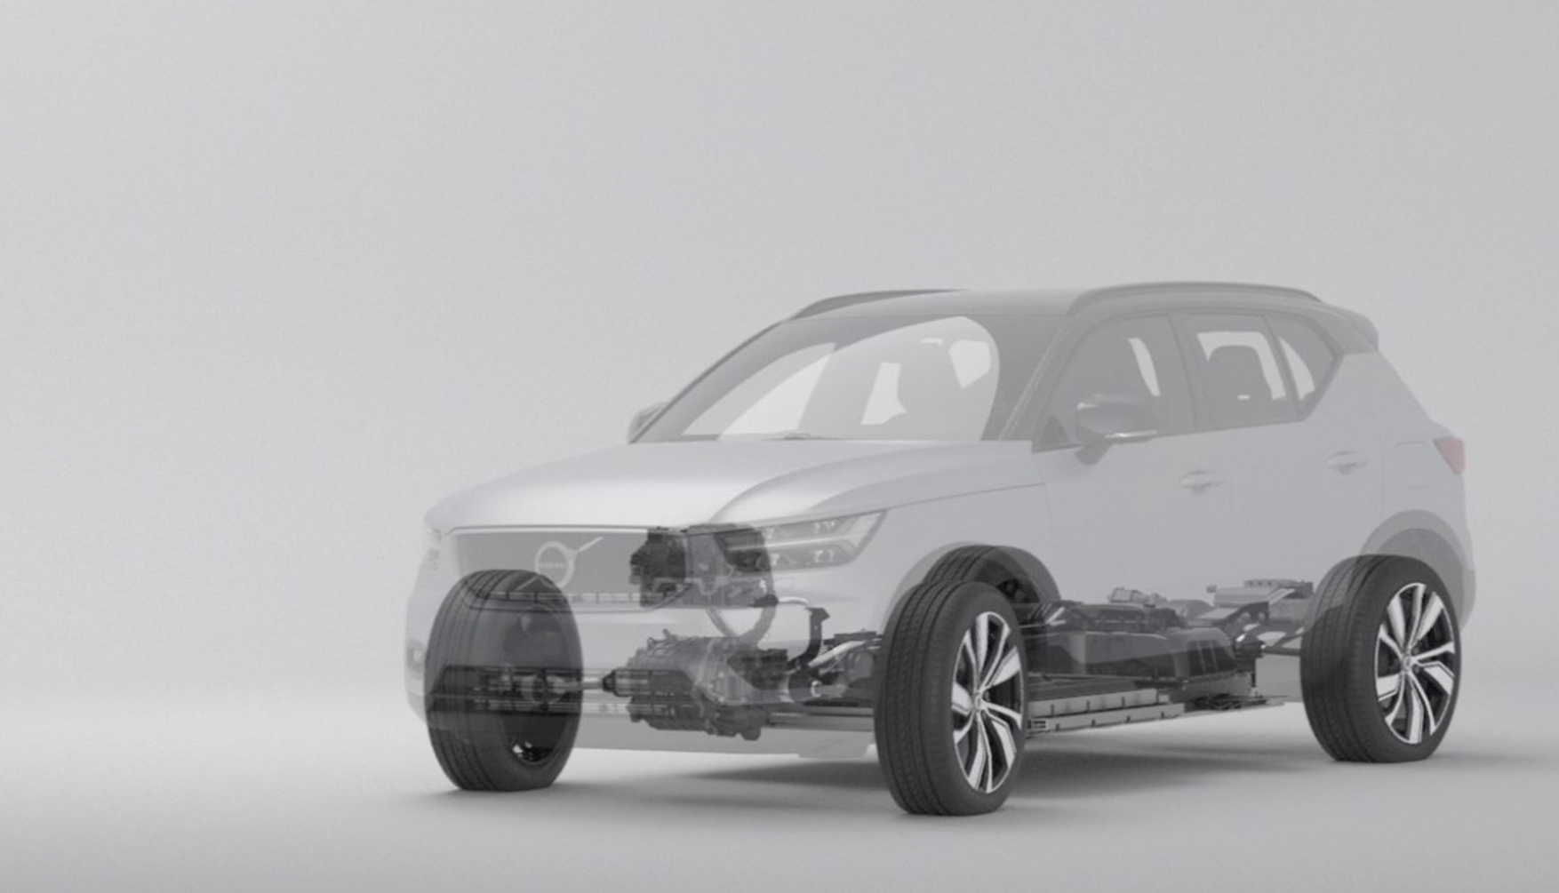
XC40 Recharge P8 – batterij – laden - rijden

Slide 12
XC40 Recharge P8
Regeneratieve oplading (one pedal drive)
One pedal drive kent drie verschillende operaties (Off – Normal - High)
High is default stand. Geen positie wisseling van de pedalen (alles mbv gaspedaal)
Medium is een stand welke het meest lijkt op een normale verbrandingsmotor
Off kent geen regeneratieve oplading, auto maakt gebruik rollende kinetische energie (snelweg)
Batterij
78 kWh capaciteit
27 modules / 12 lithium-ion cellen / 3 parallelle compartimenten /
Elk compartiment kent 108 in serie geschakelde 3,7V batterij cellen / totaal 370V – 450V
3x circuits kennen hun eigen koelsysteem / inverter 65C-70C / batterij 35C / klimaat systeem 90C
Wanneer buitentemperatuur lager is dan 5C wordt de batterij verwarmd
Batterij lifecycle: na 10 jaar 80% van energie levering nog aanwezig (15 jaar naar 70%)
Volvo garantie is gebaseerd op 78% na 8 jaar of 160.000km

Slide 13
XC40 Recharge P8
On Board Charger
11 kW OBC
Standaard laden wordt gedaan met gelijkstroom (en omgezet in wisselstroom)
XC40 Recharge P8 kan ook met wisselstroom worden opgeladen
Normaal laden (gebaseerd op 3-phase en 11 kW)
Laadsnelheid 55-60 km range per uur (topping van de batterij 40% – 80%)
➔ Laadduur is tussen 7.0 en 8.0 uren (van leeg naar 80%)
Fast charging (mogelijk tot 150 kW)
Laadsnelheid 100 km per 10 minuten
➔ Laadduur rond de 40 minuten (van leeg naar 80%)
Actueel laadniveau zichtbaar in de Volvo On Call app
Gedurende het laden kan pre-conditioning van de cabine gewoon doorgaan (efficiënt en comfortabel)
Auto herkent de intentie van de berijd(st)er en komt met voorstellen voor laad niveau’s
Finding Charging App is standaard

Slide 14
XC40 Recharge P8
On Board Charger
11 kW OBC
Standaard laden wordt gedaan met wisselstroom (en omgezet in gelijkstroom)
Normaal laden (gebaseerd op 3-phase en 11 kW)
Laadsnelheid 55-60 km range per uur (topping van de batterij 40% – 80%)
➔ Laadduur is tussen 7.0 en 8.0 uren (van leeg naar 80%)
Fast charging (mogelijk tot 150 kW)
Laadsnelheid 100 km per 10 minuten
➔ Laadduur rond de 40 minuten (van leeg naar 80%)
Actueel laadniveau zichtbaar in de Volvo On Call app
Gedurende het laden kan pre-conditioning van de cabine gewoon doorgaan (efficiënt en comfortabel)
Auto herkent de intentie van de berijd(st)er en komt met voorstellen voor laad niveau’s
Finding Charging App is standaard

Slide 15
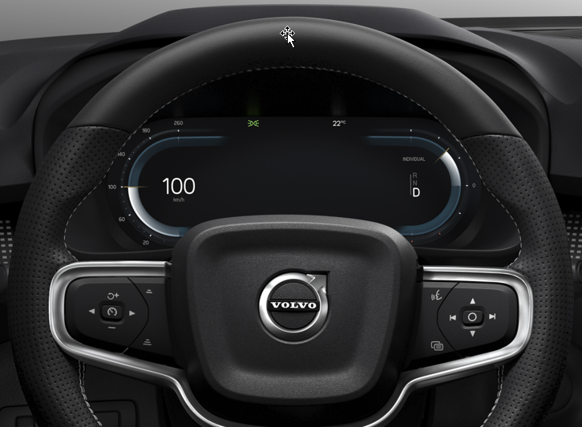
XC40 Recharge P8 – Google infotainment system

Slide 16
XC40 Recharge P8
Uniek voor Recharge P8 een volledig nieuw ontwikkeld infotainment systeem gebaseerd op Google
Waarom?
Geen eigen ontwikkeling maar gebruik makend van het krachtigste systeem wat de industrie te bieden heeft
Sneller en meer intuïtieve gebruikers ervaring
Functies als Google Maps en Google Assistant stembediening geïntegreerd in de Recharge P8
Center displays zijn vernieuwd met nieuwe grafische designs en functionaliteit
Over The Air software updates
Convenient Entry & Start
Verbeterde en vernieuwde Volvo On Call functionaliteit
Meer climate preconditioning functies

Slide 17
XC40 Recharge P8
Google Android
Nieuwe systeem is gebaseerd op Android OS
Toegang voor 3e partij app ontwikkelaars welke de klant meer functionaliteit en services biedt
Navigatie met Google Maps (meest geavanceerde map)
Voice (stembediening) met Google Assistant (Hey, Google.........wanneer gaat restaurant The Fork open?)
Embedded apps zoals Spotify (welke de maximale Spotify ervaring geeft zoals een notebook of iPad)
Communicatie met populaire in-car apps
Google services voor release van apps vanuit Google Play Store
SIM kaart vanaf fabriek (betaald), maximale data offer standaard af fabriek incl gratis streaming
Unieke Recharge functionaliteit:
Pre heating, cooling incl verwarmbare stoelen, stuurwiel en achterruit)
Plannen van route met behulp van laadstations
Zoek Charging met behulp van het central display en de VOC app
De auto is in staat om met behulp van Google Assistant patronen te herkennen welke de berijd(st)er ondersteunt bij dagelijkse ritten (pre conditioning, welke aanbevolen vertrektijd naar het werk, app activatie etc etc)

Slide 18
XC40 Recharge P8
Nieuw generatie 12”-inch driver display
Nieuwe 12” driver display is onderdeel van het nieuwe infotainment platform
Nieuw design, nieuwe functionaliteit met focus op wat de berijd(st)er nodig heeft
Nieuwe display modes: Calm, Navi en Car Centric
Navi wordt in alle displays getoond
Regeneratie, energie niveau en vermogen zijn zichtbaar
Actuele laad status (pre-crank mode) is zichtbaar
Verbeterde weergave van de auto voor je....met behulp van Auto Time Gap
Car Centric mode toont de assist functies (Pilot Assist en andere)

Slide 19
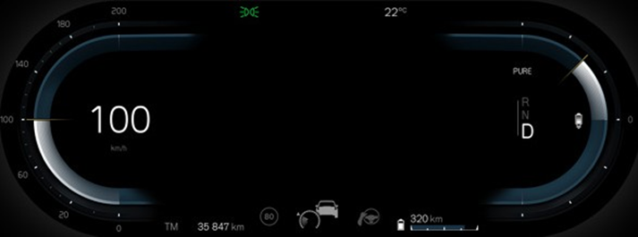
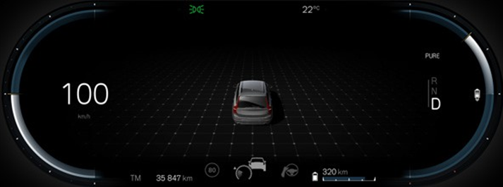
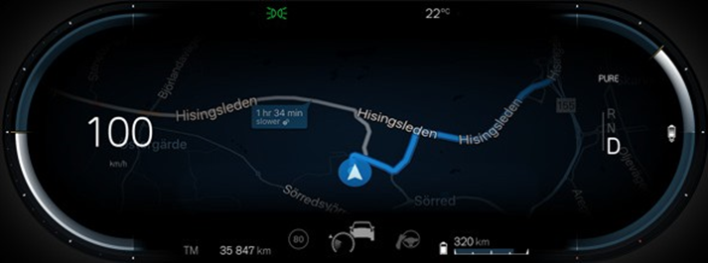
XC40 Recharge P8
Display modes: Car Centric
Pre-crank modes:
Glance, Welcome and Drive. Verschillende soorten van informatie afhankelijk van de actuele status van de auto (afgesloten, geopende portieren en rijden).
Display modes: Calm
Display modes: Navi

Slide 20
XC40 Recharge P8
9” centre display
- Vertrouwde looks MAAR
Volledig nieuwe interface (samenwerking met Google) om de Google experience te vervolmaken
In car apps, Google Maps, charging display en Google Assistant worden vanuit hier opgestart met behulp van “tegel HMI”
Over the air updates
Alle programmeerbare software via OTA
Geen werkplaatsbezoeken voor software updates
Alle updates van bestaande software zijn gratis
Berijd(st)er kan kiezen uit drie installatie modes: verschuif, nu of selecteer een bepaald moment
Convenient entry en start
De passieve sleutel of smartphone ontgrendeld en brengt de auto in gereedheid (approach the car, open door, sit in the driver seat, start, open door and exit car)
Geen start knop, rempedaal en selecteer versnelling is voldoende

Slide 21
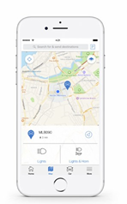
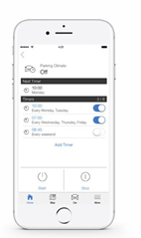
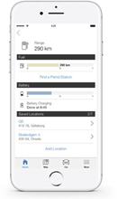
XC40 Recharge P8
Volvo On Call
Zoek laadstations (publiek)
Klimaat pre-conditioning (koelen en verwarmen)
Laad status
Car sharing
Remote parking (beschikbaar vanaf 2021)

Slide 22
XC40 Recharge P8 – ADAS

Slide 23
XC40 Recharge P8
Volledig nieuwe Advanced Driver Assist System (ADAS) – alleen voor de Recharge P8
Volledig nieuw ADAS systeem (in samenwerking met Zenuity)
Schaalbare sensor technologie wat het mogelijk maakt te groeien in de nabije toekomst
Alle nieuwe auto’s (Volvo) krijgen het nieuwe ADAS systeem
Nieuwe technologie is de basis voor toekomstige Autonomous Drive projecten

Slide 24
XC40 Recharge P8
Volledig nieuwe Advanced Driver Assist System (ADAS) – alleen voor de Recharge P8
Alle bestaande active safety features blijven aanwezig
Eén nieuwe uitbreiding: Pedestrian & Cyclist Steering Avoidance (std en niet uitschakelbaar)
Passive safety:
XC40 is een van de veiligste auto’s in de wereld (IHS top rating during 2019)
UITGANGSPUNT: de P8 moet gelijk presteren (benzine of diesel)
P8 = + 500kg, auto moet hierdoor meer crash energie absorberen, XC40 P8 krijgt voor een nieuw ontworpen “lower crash beam” . Achterzijde is versterkt door middel van de geïntegreerde elektrische motor in de body structuur.
De batterij moet worden beschermd na een aanrijding, hiervoor zijn aanpassingen aangebracht op een manier waarbij de batterijen opgesloten blijven

Slide 25
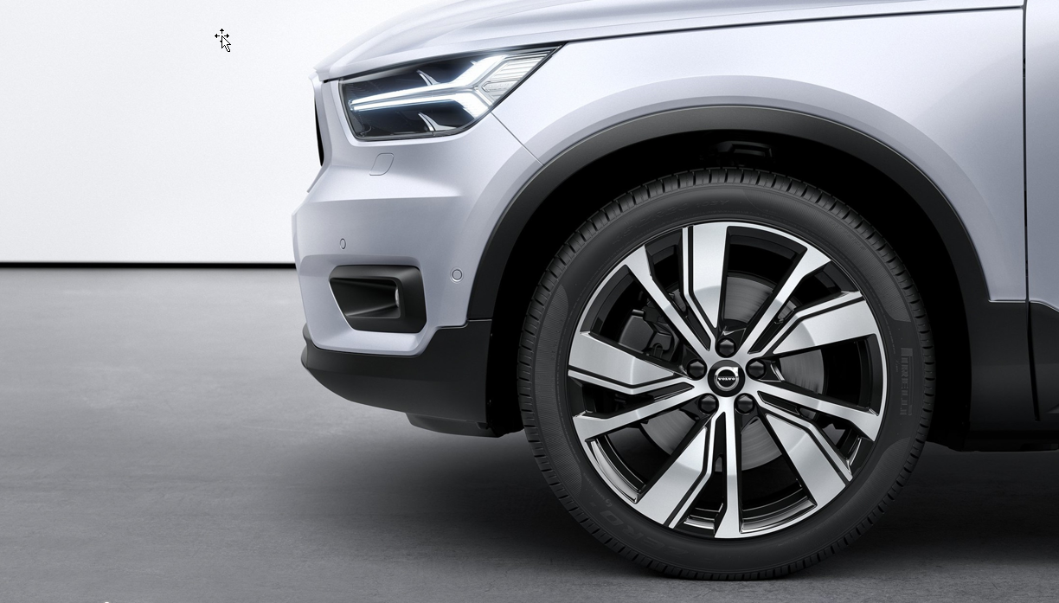
XC40 Recharge P8 – diverse

Slide 26
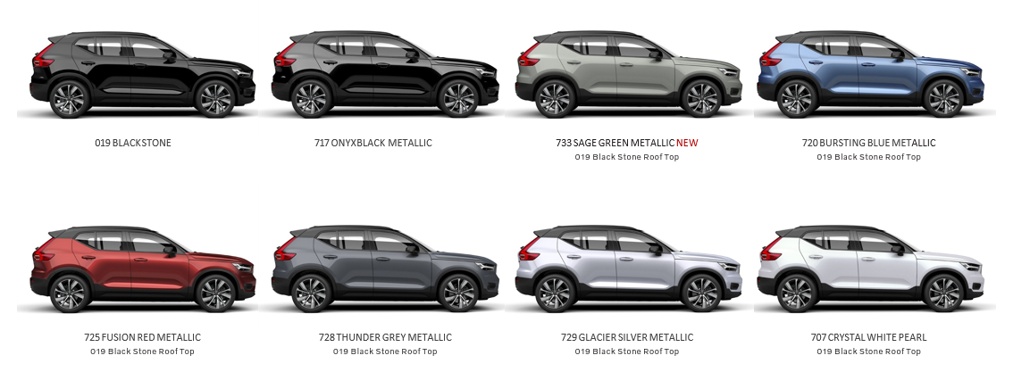
XC40 Recharge P8
Design wijzingen ten opzichte van een “standaard” XC40:
Gesloten grille voor in kleur van auto
Achter diffusor (geen uitlaat – fake – monden)
Embossed “Recharge” logo op de C/D stijl
“Recharge” rankmark
Unieke wielen
“Recharge” instaplijsten
Zwart contrast dak
19” wielen standaard
20” wielen optioneel

Slide 27
XC40 Recharge P8
Bijzonderheden
Heatpump wordt leverbaar als optie. Vangt warmte (energie) vanuit de buitenlucht, reserve warmte vanuit de elektrische motor en batterij waardoor minder energie nodig is om het interieur te verwarmen. Doordat minder energie nodig is wordt de range wat groter . Een additionele heater die de energie haalt vanuit de elektrische motor en/of batterij kost extra energie en dus range. Werkt optimaal in een omgeving tussen de 5C en 15C.
Frunk (opbergruimte voor). 31L opbergruimte voor laadkabel, EHBO kit, vloeistoffen, sneeuwkettingen etc)
1500 kg trekgewicht incl Trailer Stability Assist

Slide 28
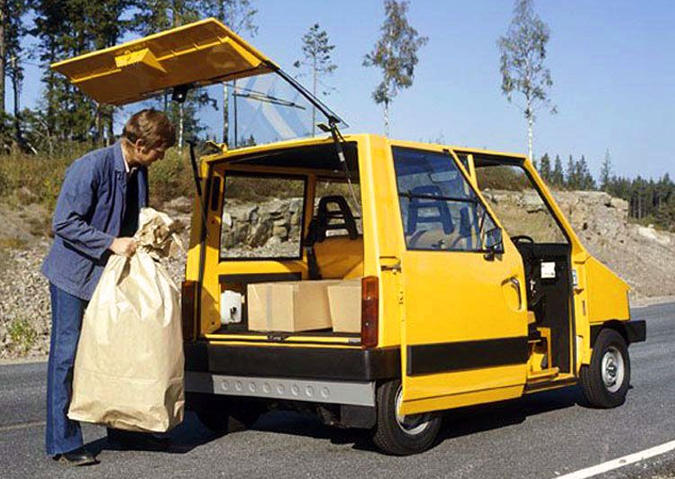
Dank U

